Slide 1
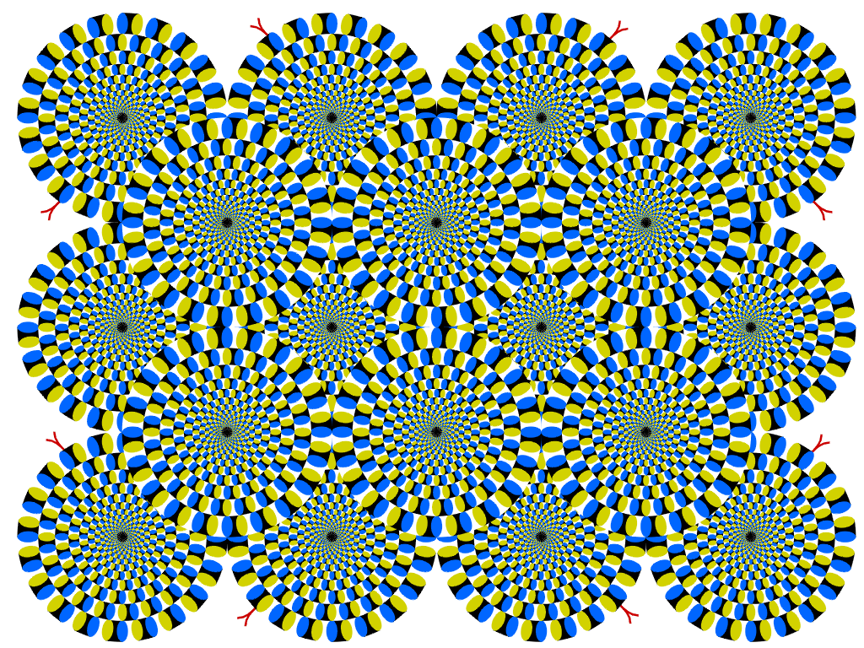

Slide 2
Allgemeine Psychologie I
Kontakt:
Christian Merkel
Med-OVGU - LIN, R. 235
christian.merkel@med.ovgu.de

Slide 3
Seminar zur Vorlesung
Nur für HF Psychologie
Anni Richter/ Natalia Melnik/ Larissa Fischer
Di. 17-19Uhr / Mi. 09-11Uhr / Fr. 11-13Uhr

Slide 4
Prüfung
Nebenfach (4CP)
- Multiple Choice-Klausur
- Bestanden – 50%
- VL – Inhalte:
- Folien
- Pollmann
- Anmeldung online über
FNW - Prüfungsamt
Seminar Inhalte
VL - Inhalte
Hauptfach (8CP)

Slide 5
Allgemeine Psychologie I: Wahrnehmung
Literatur:
Pollmann, S. Allgemeine Psychologie. Stuttgart: UTB, 2020 (2. Aufl.)
ISBN 3-8252-8391-7 (Klausurstoff Vorlesung). Ebook ist über die UB erhältlich
Goldstein, B. E. Sensation and Perception. Wadsworth: Belmont (8th edition). ISBN 0-495-60149-7
Kandel, E. R. Principles of Neural Science. McGraw Hill: New York (6th edition). ISBN 1-25-964224-0
Purves, D. Neuroscience. Sinauer: Sunderland (3rd edition). ISBN 0-87893-725-0

Slide 6
Inhalte
Organisatorisches:
Prüfungsinhalte (VL):
VL-Folien
Pollmann-Buch

Slide 7
Allgemeine Psychologie?
allgemeingültige Gesetzmäßigkeiten des Verhaltens und Erlebens …
… und deren neuronale Grundlagen

Slide 8
Allgemeine Psychologie
allgemeingültige Gesetzmäßigkeiten des Verhaltens und Erlebens in den Bereichen …
I.1. Wahrnehmung
I.2. Kognition
II.1 Lernen und Gedächtnis
II.2. Motivation und Emotion

Slide 9
Wahrnehmung
Untersuchungsebenen:
biologische Grundlagen
Anatomie
Physiologie
Beziehung zwischen Reiz und Empfindung
Psychophysik
Wahrnehmungspsychologie

Slide 10
Untersuchungsmethoden
Psychophysik (Stimulus → Wahrnehmung)

Slide 11
Untersuchungsmethoden
Neurophysiologie (Stimulus → Physiologie)

Slide 12
Untersuchungsmethoden
Neuroimaging (Physiologie → Wahrnehmung)

Slide 13
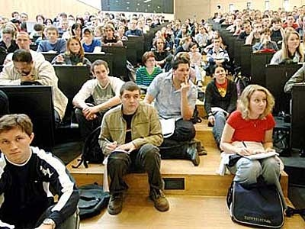

Slide 14
Physiologische Begrenzungen der Sehschärfe
Kompensation durch:
Augenbewegungen
Aufmerksamkeit

Slide 15
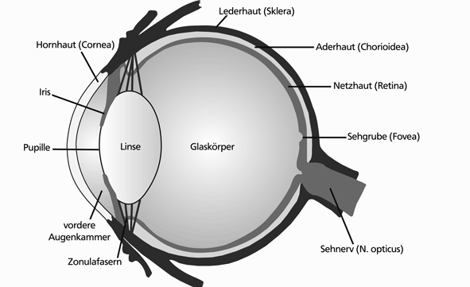
Anatomie des Auges

Slide 16
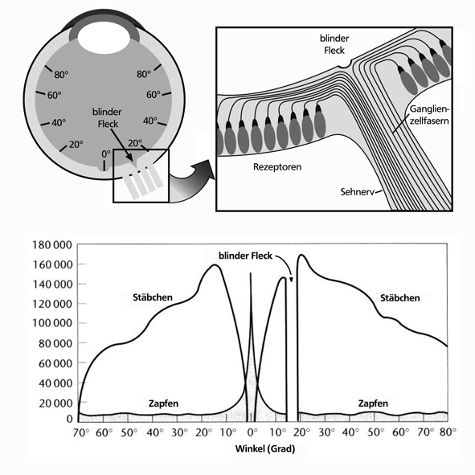
Unterschiedliche Lichtsensitivität durch 2 Rezeptortypen
Räumliche Auflösung durch Rezeptordichte und Verschaltung

Slide 17

Blinder Fleck
rechtes Auge schließen, Sehabstand variieren (oder Blick langsam vom Kreuz nach rechts verlagern)

Slide 18
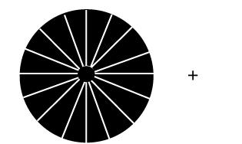
Blinder Fleck

Slide 19
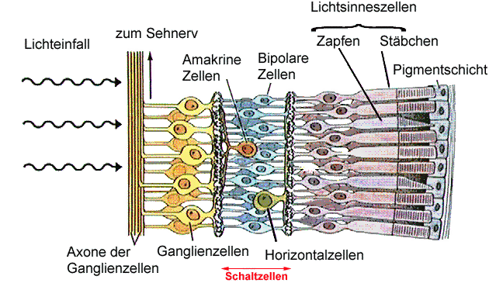
Retina

Slide 20
Retina
Farbsensitivität der Zapfen

Slide 21
Retina
Konvergenz als Grundlage neuronaler Informationsverarbeitung

Slide 22
Rezeptive Felder

Slide 23
Rezeptive Felder
Rezeptive Felder als einfache Kantendetektoren

Slide 24
Rezeptive Felder
Laterale Hemmung – Hermann Gitter

Slide 25
Sehstrahlung

Slide 26
Visueller Kortex

Slide 27
Visueller Kortex
Simple cells - Orientierungsselektivität

Slide 28
Visueller Kortex
Topologische Organisation von Information

Slide 29
Visueller Kortex
- nach Orientierung

Slide 30
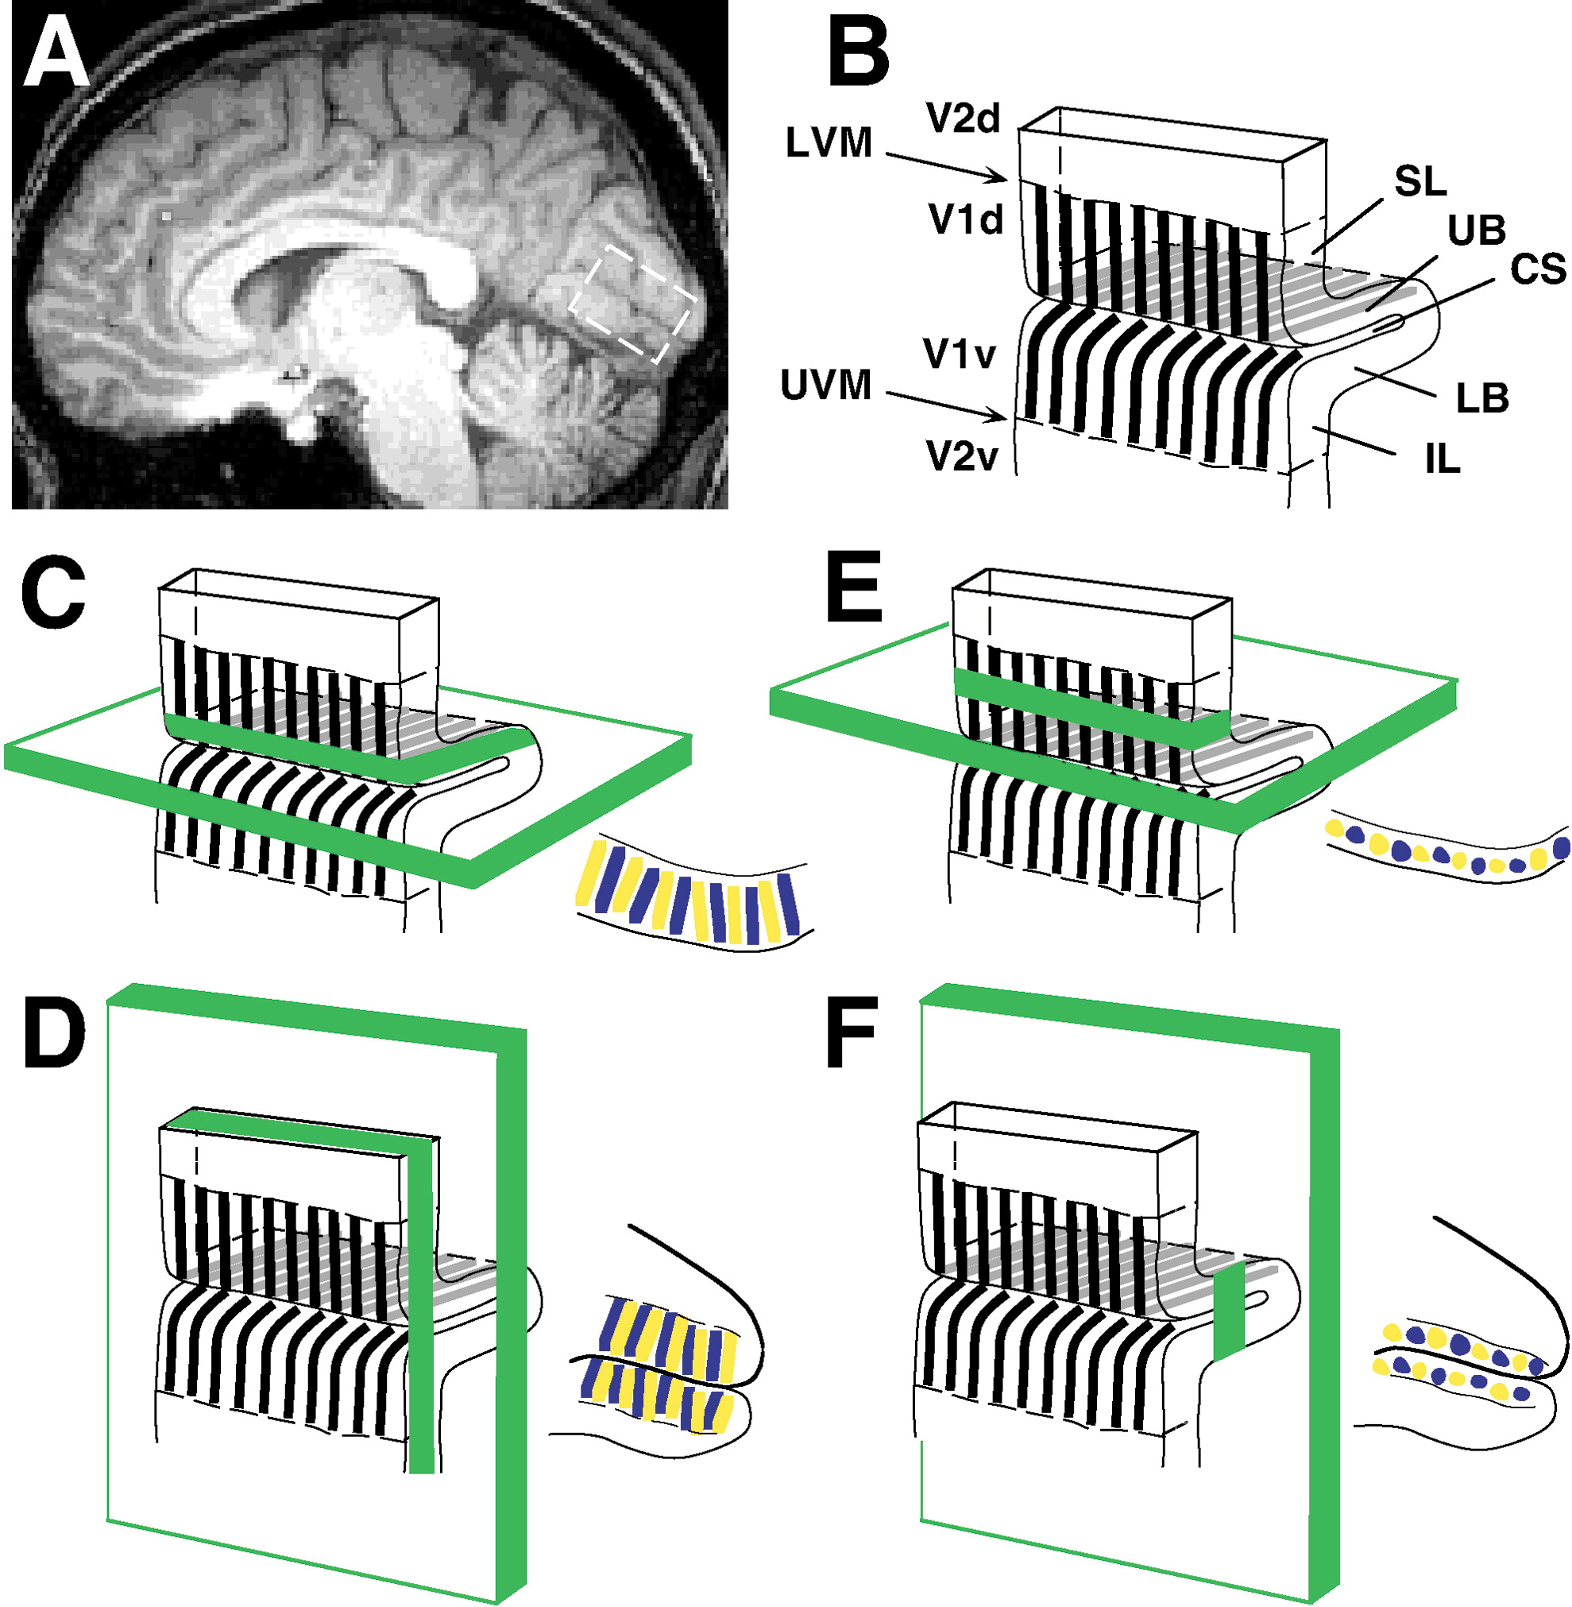
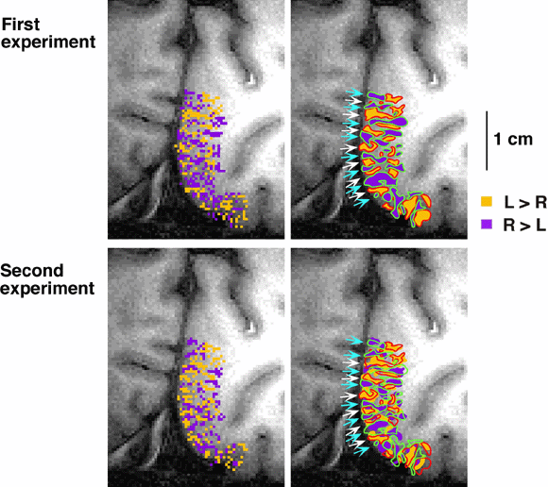
Visueller Kortex
- nach Augendominanz

Slide 31
Visueller Kortex

Slide 32
Visueller Kortex

Slide 33
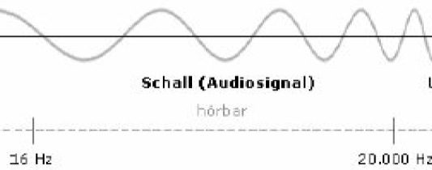
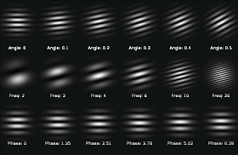
Raumfrequenz
Schwingungen pro Zeiteinheit
(Zeitliche Frequenz)
Anzahl periodischer, sich wiederholender Ereignisse bezogen auf eine Längeneinheit
(Räumliche Frequenz)

Slide 34
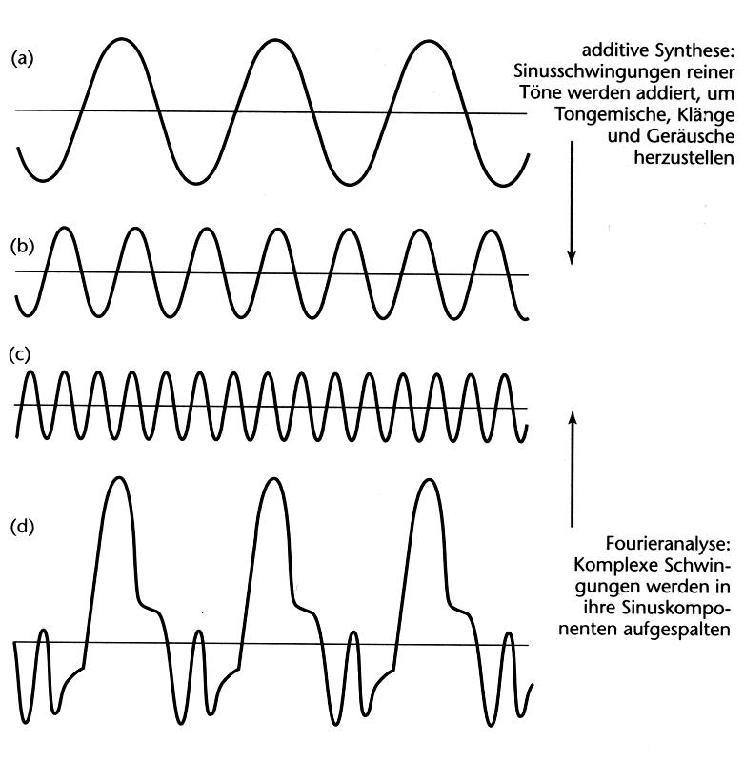
Raumfrequenz
Zerlegung komplexer Ereignisse Schwingungsbänder
Notes:
Letzte Folie

Slide 35
Rezeptive Felder als Räumliche Filter

Slide 36
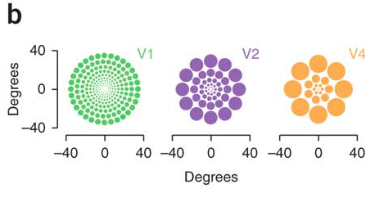
Rezeptive Felder als Räumliche Filter
Notes:
letzte F. 15_10_21

Slide 37
Peripherer Verlust an Sehschärfe
Leseentfernung ca. 13cm bei DIN A4-Größe

Slide 38
Visuelle Suche
Wie kann wichtige Information im visuellen Feld
gefunden werden
- Herausstechen basaler Information
- „Finde den abweichenden Reiz“
Aktives ‚Ausblenden‘ von Störinformation
Räumliches Zusammenfassen kann hier zu
Problemen führen
- Was sind die grundlegenden visuellen Informationsbausteine

Slide 39
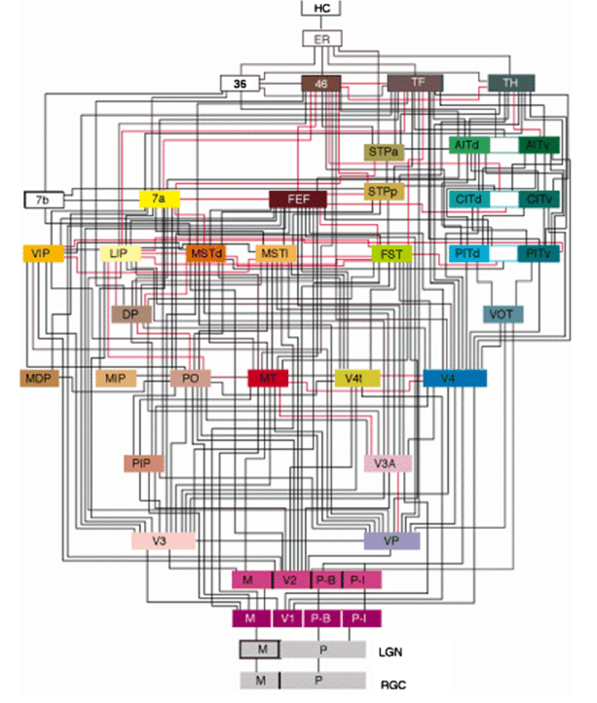
Visuelle Suche
Modularer +
Hierarchischer
Aufbau
Felleman & Van Essen, 1991

Slide 40
Crowding
G +
REGEN +

Slide 41
Visuelle Suche
O
O
O
O
O
O
*
O
O
L
O
O
O
Notes:
abb 1.1.6.

Slide 42
Visuelle Suche
T
T
T
L
T
T
*
T
T
T
T
T
T
Notes:
abb 1.1.6.

Slide 43
Visuelle Suche
O
T
T
O
O
O
T
L
O
O
T
T
*
T
*
T
O
O
L
O
T
T
O
T
T
O
Notes:
abb 1.1.6.

Slide 44
Visuelle Suche
O
O
O
O
O
O
*
Q
O
O
O
O
O

Slide 45
Visuelle Suche
Q
Q
Q
Q
Q
Q
*
Q
O
Q
Q
Q
Q

Slide 46
Visuelle Suche
O
Q
O
O
Q
Q
O
O
Q
Q
O
Q
Q
Q
*
*
O
O
O
Q
O
O
Q
Q
O
Q

Slide 47
Visuelle Suche
O
O
X
X
O
X
O
X
X
X
O
X
O
O
O
X
X
X
X
X
O
O
O
O
O
O
X
X
X
O
Notes:
Pop-out – flache Suchkurve

Slide 48
O
O
X
O
X
X
O
X
O
O
X
X
O
X
X
O
X
O
X
X
O
X
X
O
X
O
O
O
O
X
O
X
X
X
X
X
X
X
X
O
O
X
O
O
O
O
O
O
O
X
X
O
O
X
X
X
O
X
O
O
O
X
X
O
O
X
X
X
O
O
O
X
X
X
X
O
X
O
X
X
O
X
O
O
O
X
O
X
O
X
X
X
O
X
X
O
O
X
X
O
O
O
O
O
O
O
O
X
X
X
O
O
O
X
X

Slide 49
RZ(ms)
‚pop-out‘
Displaygröße (Anzahl Items)
Notes:
Steigung
Schnittpunkt mit y-Achse erklären

Slide 50
O
O
X
X
O
X
O
X
X
X
O
X
O
O
O
X
X
X
X
X
O
O
O
O
O
O
X
X
X
O
Notes:
Konjunktionssuche – steile Suchkurve

Slide 51
O
O
X
O
X
X
O
X
O
O
X
X
O
X
X
O
X
O
X
X
X
O
X
O
X
O
O
O
X
O
X
O
X
X
X
X
X
X
O
O
O
O
O
O
O
O
O
O
X
X
O
X
X
O
X
O
X
O
O
O
X
O
X
X
O
X
O
O
X
X
O
X
X
O
X
O
X
X
X
O
X
O
X
O
O
O
X
O
X
O
X
X
X
X
X
X
O
X
O
O
O
O
O
O
O
O
X
X
O
X
O
X
X
O

Slide 52
RZ(ms)
Steigung: ms/item
Ineffizient (seriell)
Effizient (parallel)
Displaygröße (items)
Notes:
Steigung
Schnittpunkt mit y-Achse erklären

Slide 53
O
O
X
O
X
X
O
X
O
O
X
X
O
X
X
O
X
O
X
X
X
O
X
O
X
O
O
O
X
O
X
O
X
X
X
X
X
X
O
O
O
O
O
O
O
O
O
O
X
X
O
X
X
O
X
O
X
O
O
O
X
O
X
X
O
X
O
O
X
X
O
X
X
O
X
O
X
X
X
O
X
O
X
O
O
O
X
O
X
O
X
X
X
X
X
X
O
X
O
O
O
O
O
O
O
O
X
X
O
X
O
X
X
O

Slide 54
Zielreiz abwesend
RZ(ms)
Zielreiz anwesend
Displaygröße (items)
serielle, selbstterminierende Suche
Notes:
erschöpfende Suche

Slide 55
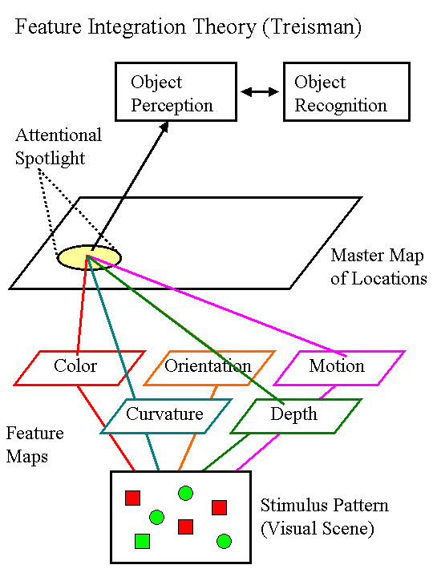
Visuelle Suche
Merkmalsintegrations-theorie (Treisman)
Entdeckung basaler visueller Merkmale geschieht präattentiv: parallele Suche
Aufmerksamkeit wird für die Verknüpfung von Merkmalen benötigt: serielle Suche
‚illusionäre‘ Verknüpfungen
Notes:
Parameter der visuellen Suche:
Displaygröße (set size)
targets in 50% (typisch) anwesend
2AFC
Suchzeit / Fehler
RT: Steigung von 0 -20%/30% solange Sehschärfe keine Rolle spielt.
RT: pos./neg. Durchgänge
ausschöpfende Suche
letzte Folie 21.10.14

Slide 56
Visuelle Suche
Basisparadigma:
Zielreiz (target)
Ablenker (distractors)
Displaygröße (set size)
50% Zielreiz anwesend
Abhängige Variable: Reaktionszeit / Fehler

